Slide 1
Projekt
“Znajdź swój plan treningowy”
Autor : Paweł Kleczko
Link do repozytorium : https://github.com/KleczkoPawel/trenuj_z_pawelkiem

Slide 2

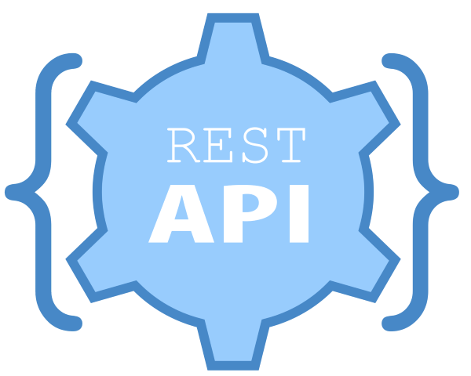



Narzędzia potrzebne do realizacji projektu:
Język C++,
MySQL,
REST APi,
JS
HTML

Slide 3
CEL PROJEKTU
Docelowym efektem pracy ma być strona dająca użytkownikowi możliwość:
rejestracji i logowania, zapisania swoich parametrów jak np. waga, wzrost,
wykupienia planu treningowego dostosowanego pod swoje wymogi:
wybranie celu treningu : zwiększenie siły, dynamiki, wytrzymałości
wybranie formatu treningu : trening kalisteniczny, crossfitowy, trening z użyciem wolnych ciężarów, trening z użyciem maszyn, trening mieszany
wybranie schematu treningu : trening obwodowy, push-pull, trening aerobowy
wybranie efektu pod względem sylwetkowym : zwiększenie / zmniejszenie / utrzymanie swojej wagi
wybranie okresu treningu : trening na 1 / 3 / 6 / 12 miesięcy

Slide 4
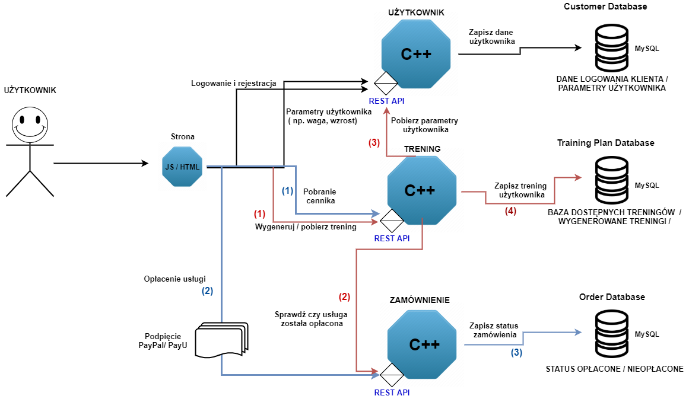
SCHEMAT

Slide 5
Harmonogram pracy:
stworzenie serwisu logowania i rejestracji, zapisywanie danych użytkownika w stworzonej do tego bazie danych.
stworzenie serwisu z cennikiem, możliwość opłacenia usługi, zapisanie statusu transakcji do nowej bazy danych ( opłacone / nieopłacone).
stworzenie serwisu do zaznaczania preferencji i rodzajów treningu,
sprawdzenie czy usługa ma status opłaconej, pobranie parametrów użytkownika z wcześniej utworzonej bazy danych, wygenerowanie treningu, zapisanie treningu do kolejnej bazy danych.

